Slide 1
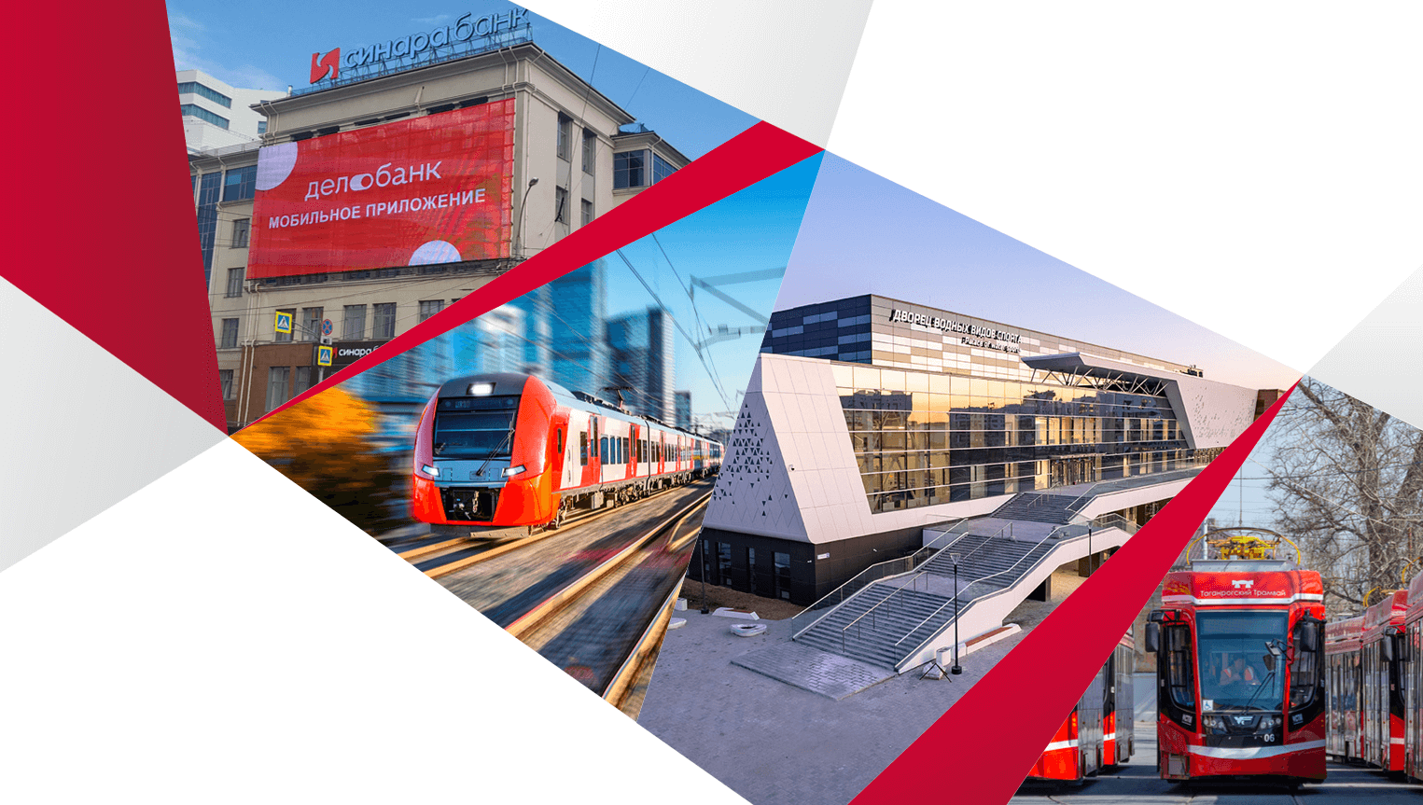

Переход компании на безбумажный
документооборот с поддержкой
искусственного интеллекта

Slide 2
Цели и задачи проекта
Цель проекта: Сформировать единое информационное пространство Компании, обеспечивающее автоматизированную работу с документами и процессами.
Задачи проекта:
Снизить расход времени сотрудников на регулярные задачи (Создание и согласование договоров, Служебных записок и т.д.)
Обеспечить максимальную прозрачность бизнес-процессов;
Повысить исполнительскую дисциплину;
Обеспечить сохранность и конфиденциальность информации за счет внедрения цифрового архива;
Сократить прямые и косвенные расходы на обеспечение документооборота в Компании
2

Slide 3
Количественные показатели
Количественные показатели
 | Количество запросов период 06.2023 – 06.2024 | Количество запросов, обрабатываемых сотрудником в день сейчас | После внедрения СЭД | Изменение на
Дирекция по правовым вопросам
Обработка договорных документов | 11 888 | 22 | 44 | 100%
Обработка входящих претензий | 1942 | 8 | 16 | 100%
В среднем, договоры СД согласуются от 2-х недель до 1 месяца
Причины:
Отсутствие на входе контроля количества и корректности приложений
Отсутствие оперативного доступа к текущей версии СЭД
Отсутствие четких матриц согласующих
В среднем, обработка одной претензии и подготовка ответа занимает 1 час
Причины:
Ручная обработка претензий
Ручной сбор ответов от подрядчиков по исполнению работ
Отсутствие уведомлений о ходе работ по претензии
3

Slide 4
Прогноз динамики роста количества претензий
Год | Количество, шт
2020 | 1177
2021 | 1646
2022 | 988
2023 | 1639
2024 | 1981
2025 | 2576
2026 | 3348
2027 | 4353
4

Slide 5
Прогноз динамики роста количества претензий на одного сотрудника в день
Год | Количество претензий в день, шт | Остаток рабочего времени в день после обработки претензий, час
2020 | 5 | 3
2021 | 7 | 1
2022 | 4 | 4
2023 | 7 | 1
2024 | 8 | 0
2025 | 10 | -2
2026 | 14 | -6
2027 | 18 | -10
5

Slide 6
Прогноз динамики роста количества задач по договорным документам
Год | Количество, шт
2020 | 6502
2021 | 9738
2022 | 16416
2023 | 12795
2024 | 16471
2025 | 18942
2026 | 21783
2027 | 25050
6

Slide 7
Прогноз динамики роста количества задач по договорным документам на одного сотрудника в день
Количество сотрудников в отделе на сегодняшний день – 3 человека. До 2022 года – 2 человека
7

Slide 8
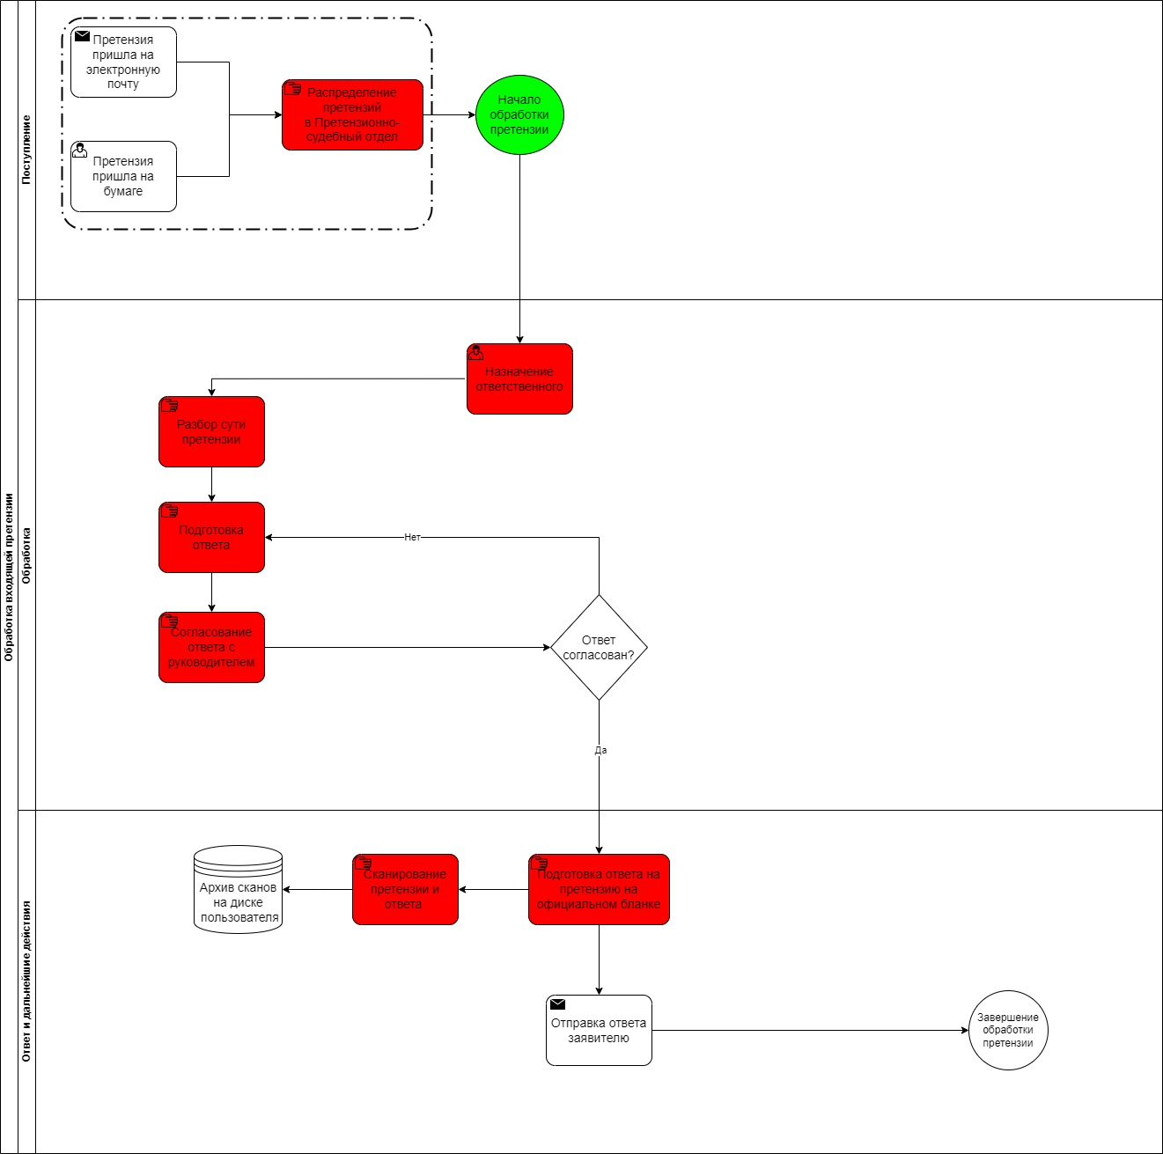
Процесс обработки претензии «как есть»
8

Slide 9
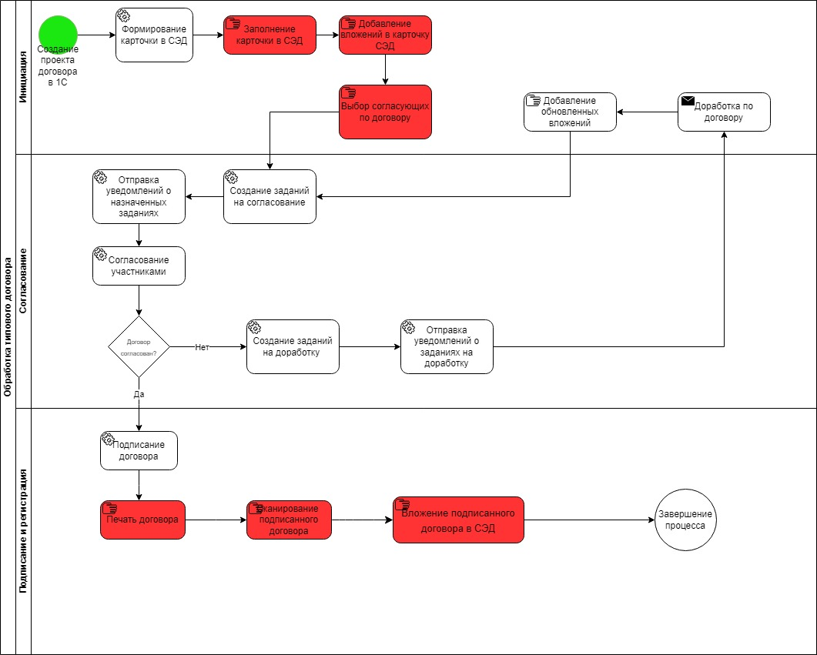
Процесс обработки договора «как есть»
9

Slide 10
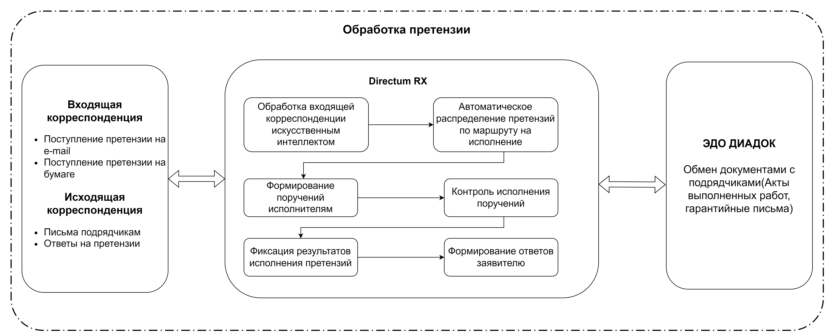
Процессы «как будет»
10

Slide 11
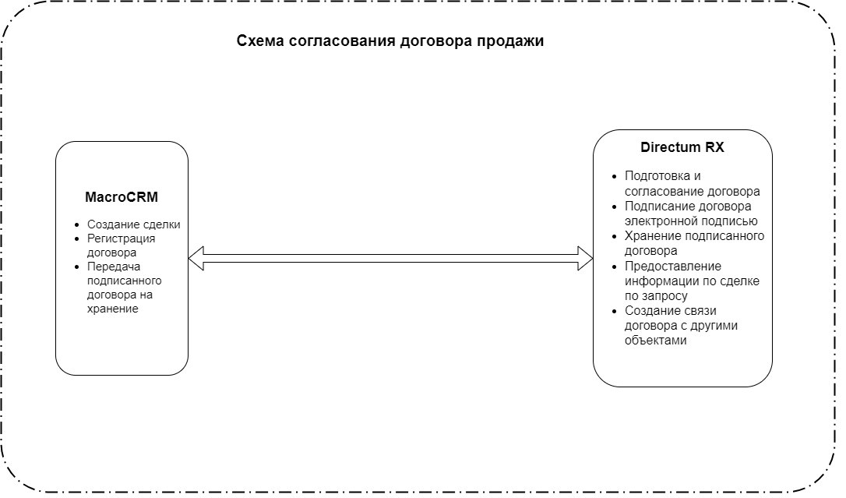
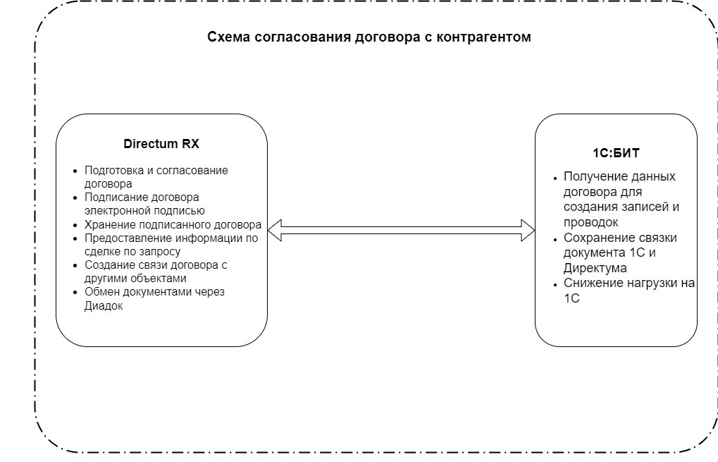
Процессы «как будет»
11

Slide 12
План реализации проекта
Этап I
Этап II
Этап III
03.24-07.24
07.24-02.25
03.25-07.25
I ЭТАП. 03.24 – 07.24
Итог I этапа – Завершен аудит и утвержден план реализации проекта
II ЭТАП. 07.24 – 02.25
Итог II этапа – Реализован и передан в опытно-промышленную эксплуатацию функционал юридического блока и корпоративного ДО в части обработки претензий и договорного блока.
III ЭТАП. 03.25 – 07.25
Итог III этапа – Реализован оставшийся функционал юридического блока и передан в промышленную эксплуатацию. Функционал для финансового блока в части интеграции с Диадоком передан в тестирование
12

Slide 13
СПАСИБО ЗА ВНИМАНИЕ!
Готовы обсудить Ваши вопросы / предложения!
13

